Slide 1
СУДОВО-МЕДИЧНА ЕКСПЕРТИЗА
потерпілих,
звинувачуваних та інших осіб
ДОЦЕНТ БОНДАР С.С.

Slide 2
Приводи проведення судово-медичної експертизи
Експертиза при тілесних пошкодженнях для встановлення:
1) їх наявності, особливостей і ступеня тяжкості;
2) ступеня втрати загальної і професійної працездатності;
3) загального стану здоров’я, а також випадків зараження венеричною хворобою, СНІДом;
4) симуляції, агравації, дисимуля­ції, штучних хвороб і калічення членів (самопошкодження);
5) виявлення рубців як наслідків пошкоджень чи хвороб.

Slide 3
Приводи проведення судово-медичної експертизи
Експертиза при спірних статевих станах для встановлення:
1) статі, статевої зрілості;
2) порушення цілості дівочої пліви;
3) статевої репродуктивної функції;
4) вагітності і пологів, аборту, що були.
III. Експертиза при статевих злочинах для встановлення факту:
1) насильного статевого акту та характеру і механізму виникнення пошкоджень при його скоєні;
2) насильного задоволення статевої пристрасті неприродним способом
3) розбещувальних дій щодо неповнолітніх;
4) статевих зносин із особами, які не досягли статевої зрілості;

Slide 4
Місця проведення судово-медичної експертизи
Бюро судово-медичної експертизи
Районні та міжрайонні відділення бюро
Поліклініка лікувальної установи
Стаціонар лікувальної установи
Кабінет слідчого
Приміщення суду
Місця позбавлення волі

Slide 5
Які документи мають бути наявними перед експертизою?
Постанова слідчого про призначення та проведення судово-медичної експертизи
Документ, що посвідчує особу
Можлива наявність медичної документації

Slide 6
Особливості проведення судово-медичної експертизи
Безпосереднє обстеження особи
Виключно за медичною документацією

Slide 7
Методика проведення судово-медичної експертизи
1) ознайомлення з обставинами справи;
2) вивчення медичних документів;
3) опитування обстежуваного зі збиранням анамнезу;
4) огляд обстежуваного;
5) проведення спеціальних досліджень;
6) складання експертного документа.

Slide 8
Основні питання, які необхідно вирішити під час експертизи з приводу травми
Наявність, локалізація, вид і особливості травми
Вид знаряддя чи предмету, яким могли бути спричинені ушкодження
Механізм виникнення ушкодженя
Давність спричинення ушкодження
Ступінь тяжкості тілесного ушкодження та її кваліфікаційні ознаки

Slide 9
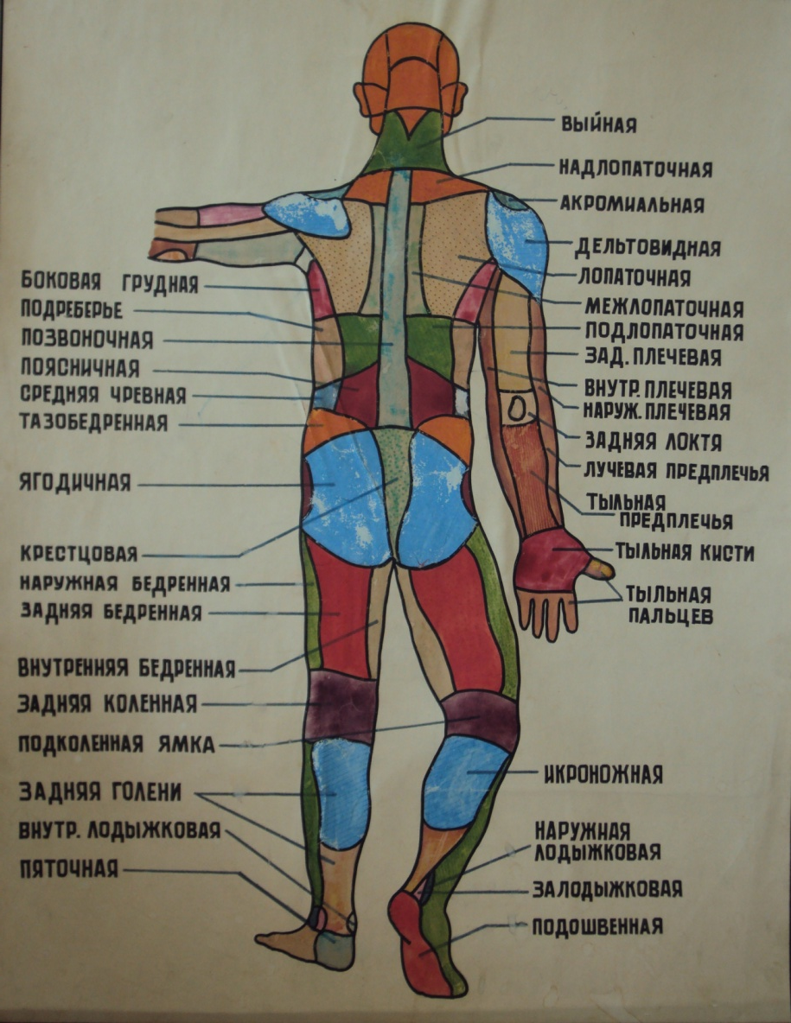
Ділянки тіла людини

Slide 10
Схема опису тілесного ушкодження
Локалізація
Вид ушкодження (садно, синець, рана тощо)
Форма ушкодження (за геометричною формою)
Розміри ушкодження (якщо на площині – 2 розміри, якщо проникає в товщу тканин – 3 розміри)
Розташування (горизонтальне, вертикальне, косе)
Колір
Характер країв (рівні, нерівні, дрібнозубчасті тощо) та кінців (тупі, готсрі, заокруглені, П-подібні)
Стан оточуючих тканин (набряк, крововилив, зсадення, нашарування сторонніх речовин)
Що знаходиться в глибині ушкодження
Кількість та однотиповість
Взаєморозташування
Висота розташування відносно зросту

Slide 11
Що таке тілесне ушкодження?
Тілесне ушкодження – це порушення анатомічної цілосності органів чи тканин та їх функції, які виникають внаслідок дії одного або декількох зовнішних ушкоджуючих факторів – фізичних, хімічних, біологічних чи психічних

Slide 12
Які наслідки травми?
Настання смерті через деякий час після травмування
Відсутність небезпеки для життя але наявний тяжкий кінцевий результат чи наслідок
Розлад здоров’я (тривалий чи короткочасний)
Стійка втрата загальної (професійної) працездатності
Скороминущі наслідки, які не викликають розладу здоров’я

Slide 13
Юридична класифікація ступенів тяжкості травми
Тяжкі тілесні ушкодження
Ушкодження середнього ступеня тяжкості
Легкі тілесні ушкодження

Slide 14
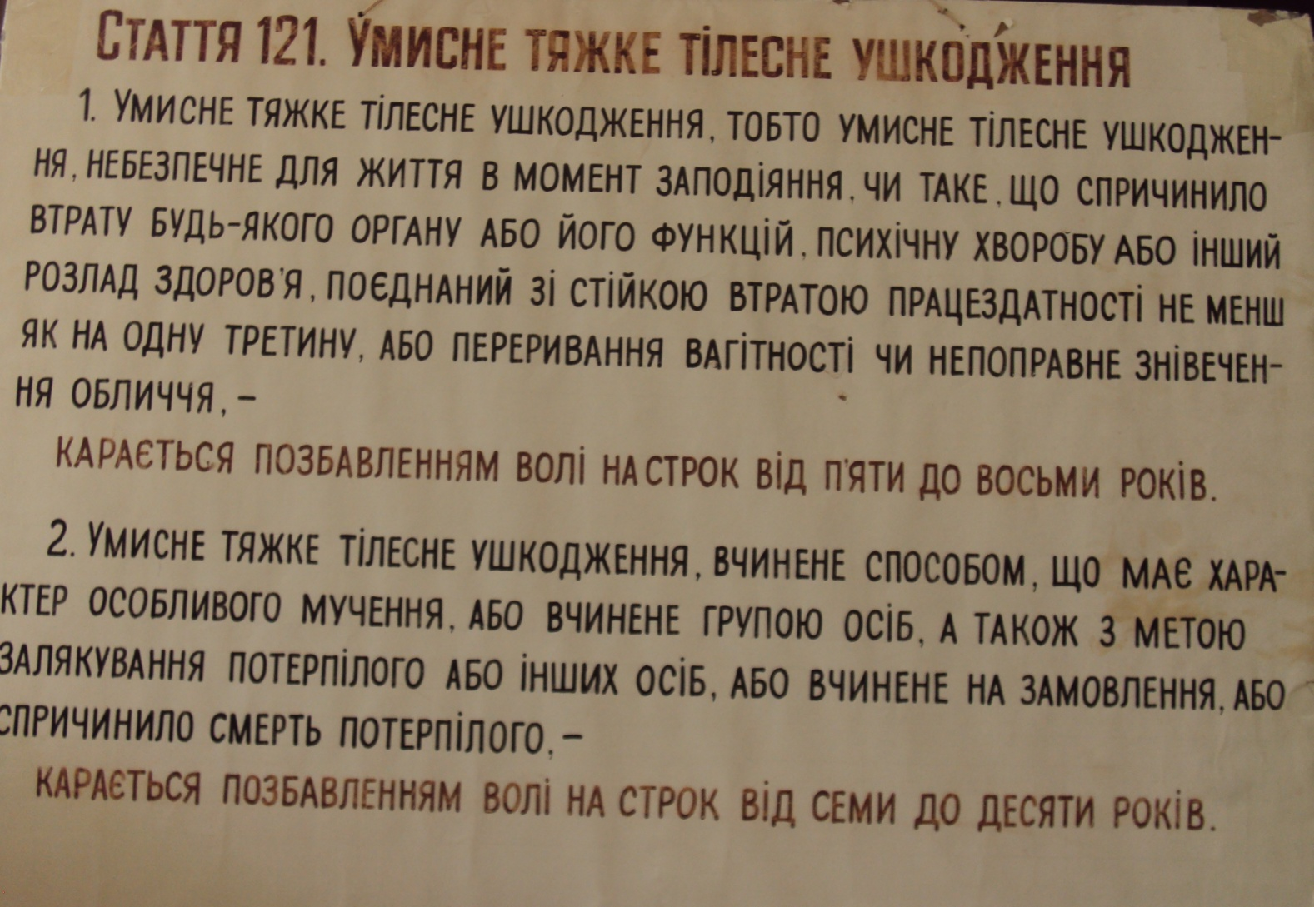
Ознаки тяжкого тілесного ушкодження

Slide 15
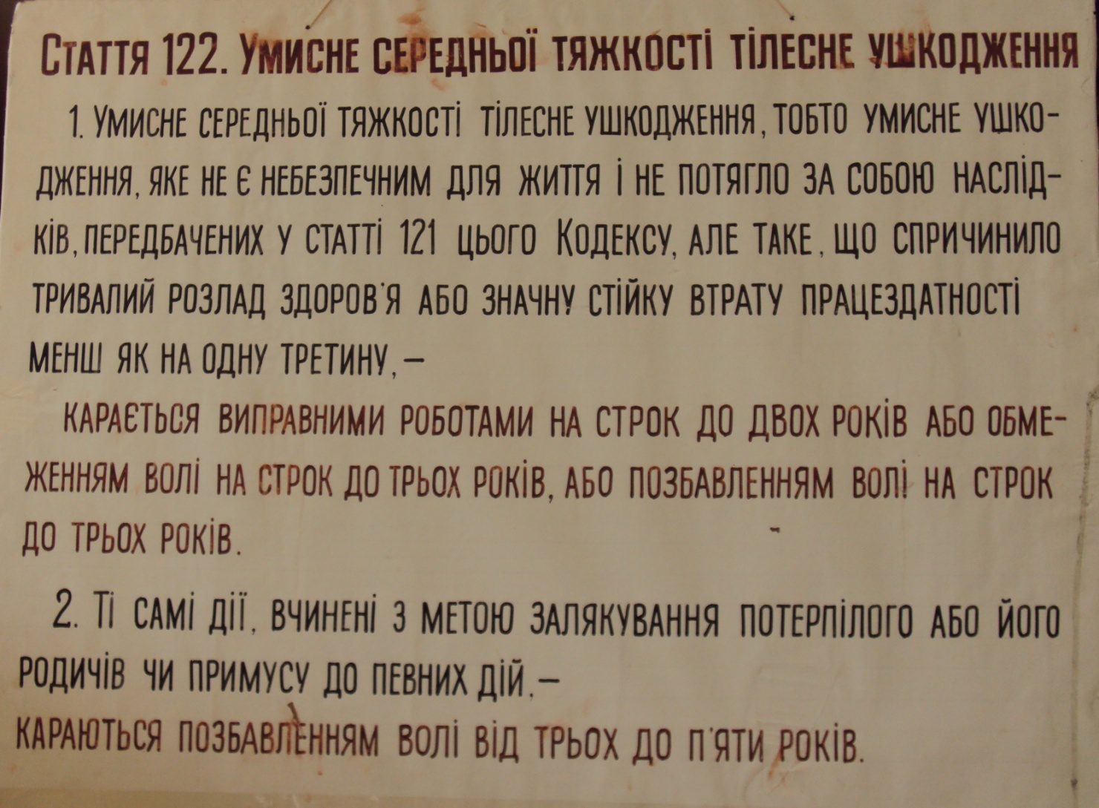
Ознаки ушкодження середнього ступеня тяжкості

Slide 16
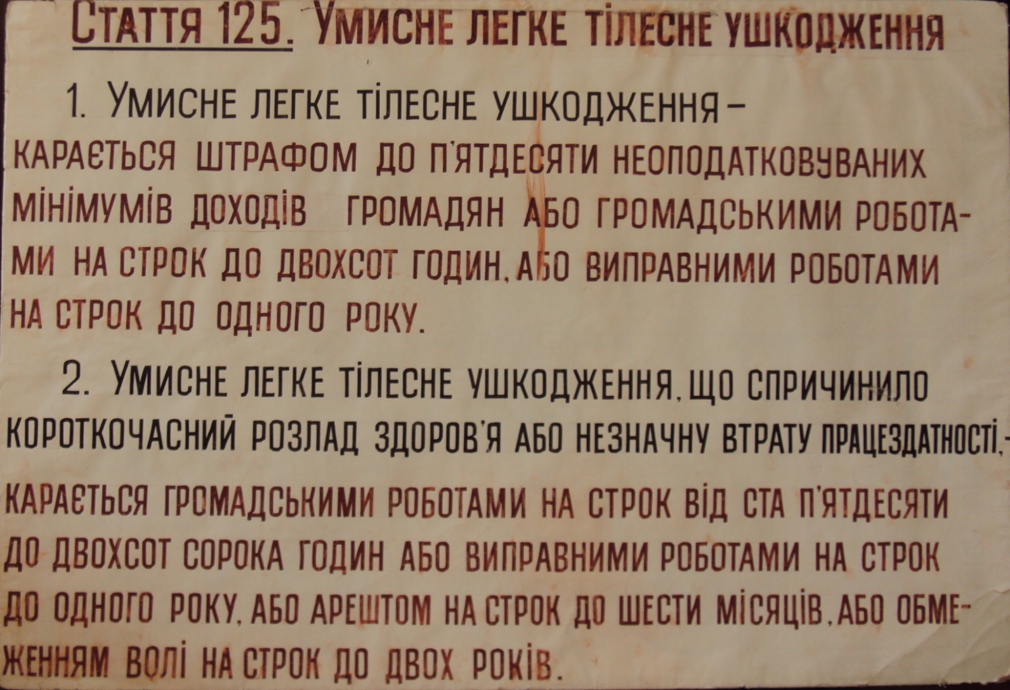
Ознаки ушкодження легкого ступеня тяжкості

